Slide 1

Día, Fecha: | Viernes 23 / 08 / 2024
Hora de inicio: | 15:40
Modelación y Simulación 2 [A]
André Joaquin Ortega De Paz

Slide 2
Anuncios
Finanzas
Ejemplo
Lectura fase 1 del proyecto
Tarea #2

Slide 3
LECTURA DE PROYECTO FASE 1

Slide 4

FINANZAS

Slide 5

FINANCIALS
Finanzas
La opción Financials es introducida al modelo, ya sea por medio de la adición de elementos del tipo centro de costos (Cost Center Elements), y la asignación del valor en el CostCenter.Cost o el CostCenter.Cost.Rate mediante el step Assign utilizado en un proceso. También puede ser utilizando la propiedad financials en los componentes.

Slide 6
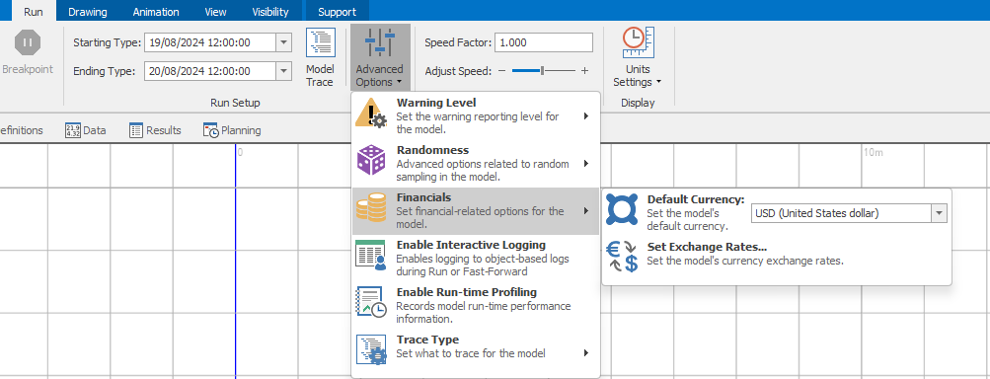
FINANCIALS
Cambiar tipo de divisas
Para configurar la moneda y cambios, tendremos que hacer los siguientes pasos:
Vamos a la Pestaña RUN, damos click en Opciones Avanzadas, seleccionamos la opción de Financials y ahi nos desplegara un menu donde podremos colocar una moneda por defecto y realizar conversiones.

Slide 7
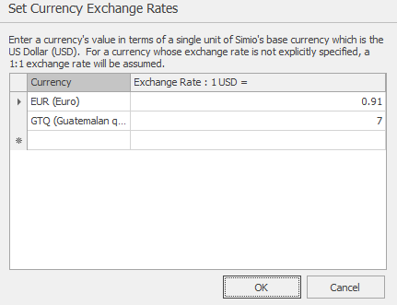
FINANCIALS
Indicar que el valor de las divisas
Podremos indicar que tipo de cambios realizaremos, esto con el fin de tener un control de las divisas en nuestro modelo.
Esto tiene la función de facilitar los cambios de divisas de ser necesario en los servidores.

Slide 8
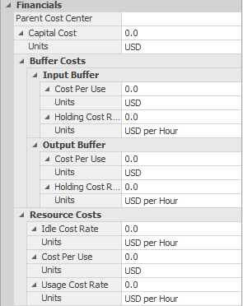
FINANCIALS
Finanzas de un servidor
Podemos configurar la capacidad financiera de un servidor en la pestaña de Financials, podemos configurar el Input Buffer y el Output Buffer, tambien podemos indicar en que tipo de divisas vamos a trabajar, e inclusive podemos indicarle costos por usar el servicio.

Slide 9

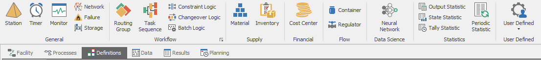
FINANCIALS
Creacion de variable
Si nos dirigimos a la pestaña de Definitions y seleccionamos la opcion de Elements, podremos crear una variable para manejar las finanzas de manera mas sencilla, para esto daremos click en la opcion de Cost Center y la generara/.

Slide 10

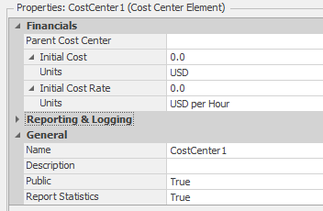
FINANCIALS
Como usar Cost Center
Los elementos que utilizaremos seran:
  Initial Cost: Como su nombre lo indica, este nos servira para colocar valores iniciales a la variable.
  Initial Cost Rate: Indica el costo que tendra la varibale y que ira creciendo con el tiempo.
  Units: Esta opcion nos da la oportunidad de escoger sobre que moneda vamos a trabajar, tambien, podemos indicarle que cobrara en otra moneda por la cantidad de tiempo, como lo pueden ser segundos, minutos, horas, dias, etc.

Slide 11

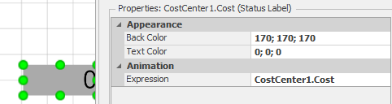
FINANCIALS
Como podemos asignar Cost Center
Podemos asignar la variable a un servidor, para poder realizarlo, unicamente seleccionamos el server que deseamos usar, abrimos la pestaña de Financials y podremos mandar a llamar la variable.
Para utilizar la variable en un status label, tendremos que seleccionar el status que deseamos utilizar y le asignamos la expression CostCenter1.Cost o bien NOMBREVARIABLE.Cost

Slide 12

Hora del ejemplo

Slide 13




Ejemplo
En el aeropuerto internacional “GringoLandia”, se ha visto que por el verano llegan muchas personas de Guatemala y de Europa, con lo cual se realizan un cambio de divisas de quetzales a dolares, y de euros a dolares, en cada vuelo que aterriza considere que llegan 50 personas, con lo cual, se solicita que usted haga un modelo para ver los ingresos que se generan con los cambios. La tasa de llegada es una distribucion de Poisson y llega un vuelo cada 15 minutos.
Para redondear las ganancias, se tomaran que los cambios seran de por cada dolar que demos, recibiremos Q7 y para los euros sera de por cada dolar, recibiremos €0.91, se contara con 2 servidores, 1 para cada divisa y el tiempo de atencion sera uniforme, tomando de 5 a 8 minutos.
Se quiere que de un analisis de las ganancias.

Slide 14

Ejemplo
Se piensa contratar a un ingeniero para brindarle mantenimiento a un data center, el costo de servicio del 1er ingeniero es en dolares y viene de Estados Unidos y nos solicita $800 para cubrir gastos de viajes, este ingeniero cobra por cada hora de servicio $25.37.
Para el 2do ingeniero, este vendra de Alemania y requiere para sus gastos de viajes €1000, y cobra €11.13 por cada hora.
Con lo cual se solicita a usted, para que pueda generar un modelo para encontrar al que cobre menos. Tomar en cuenta que el plazo que se tome en darle mantenimiento a 1 servidor sera aproximadamente 12 horas.
Que ingeniero es el que cobro menos?
Y en 24 horas?
Y en 48 horas?

Slide 15
¿Dudas?

Slide 16
TAREA #2

